Slide 1

HOẠT ĐỘNG HỌC
KPKH: Khám phá về một số đồ dùng
đồ chơi của lớp (5E)
Đối tượng: MGG 4+5T- TT

Slide 2
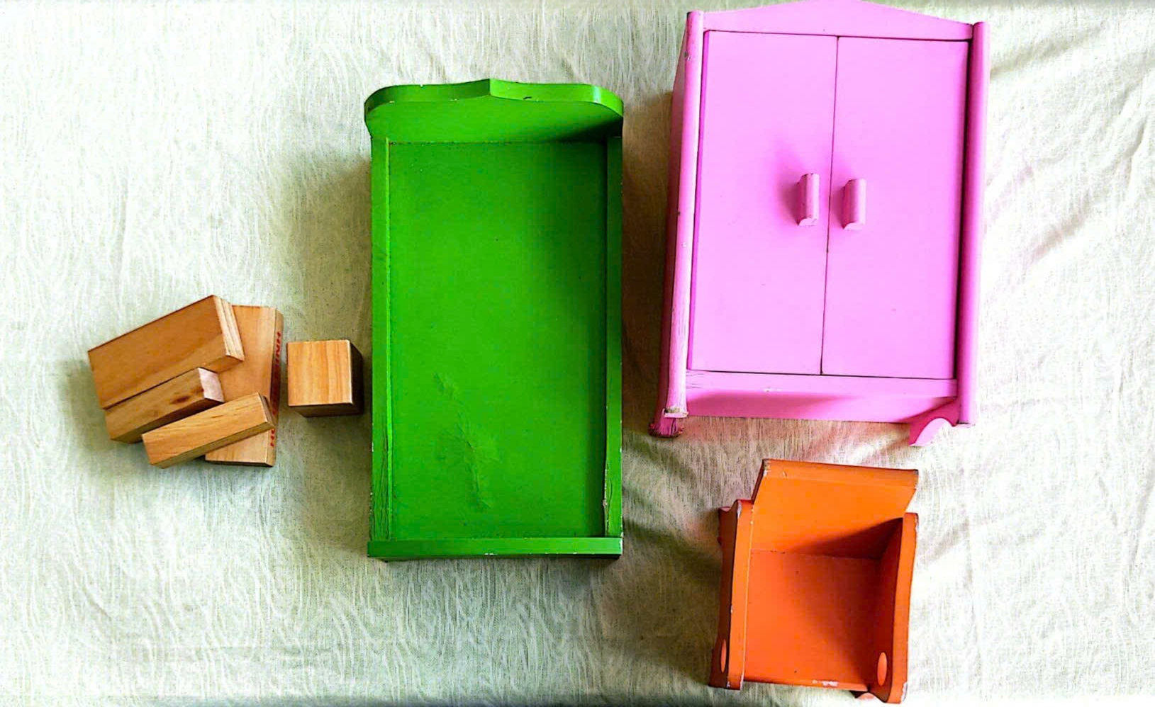

Đồ chơi bằng gỗ

Slide 3
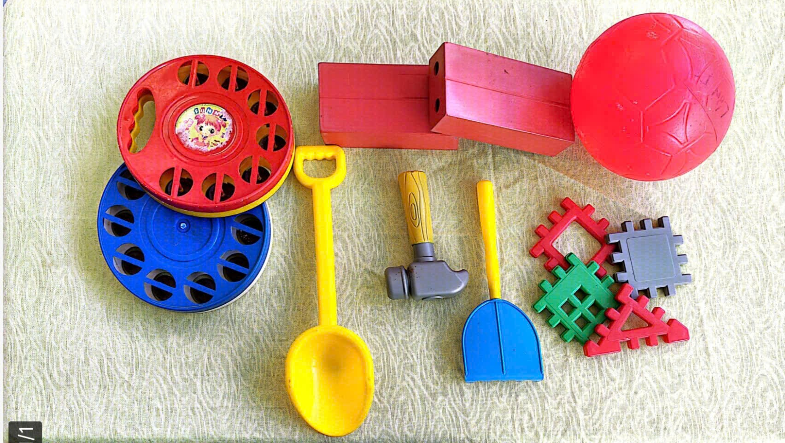
Đồ chơi bằng nhựa

Slide 4
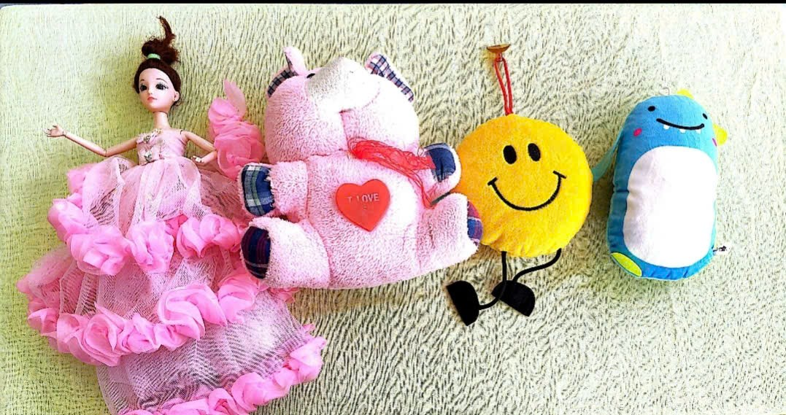
Đồ chơi bằng vải

Slide 5
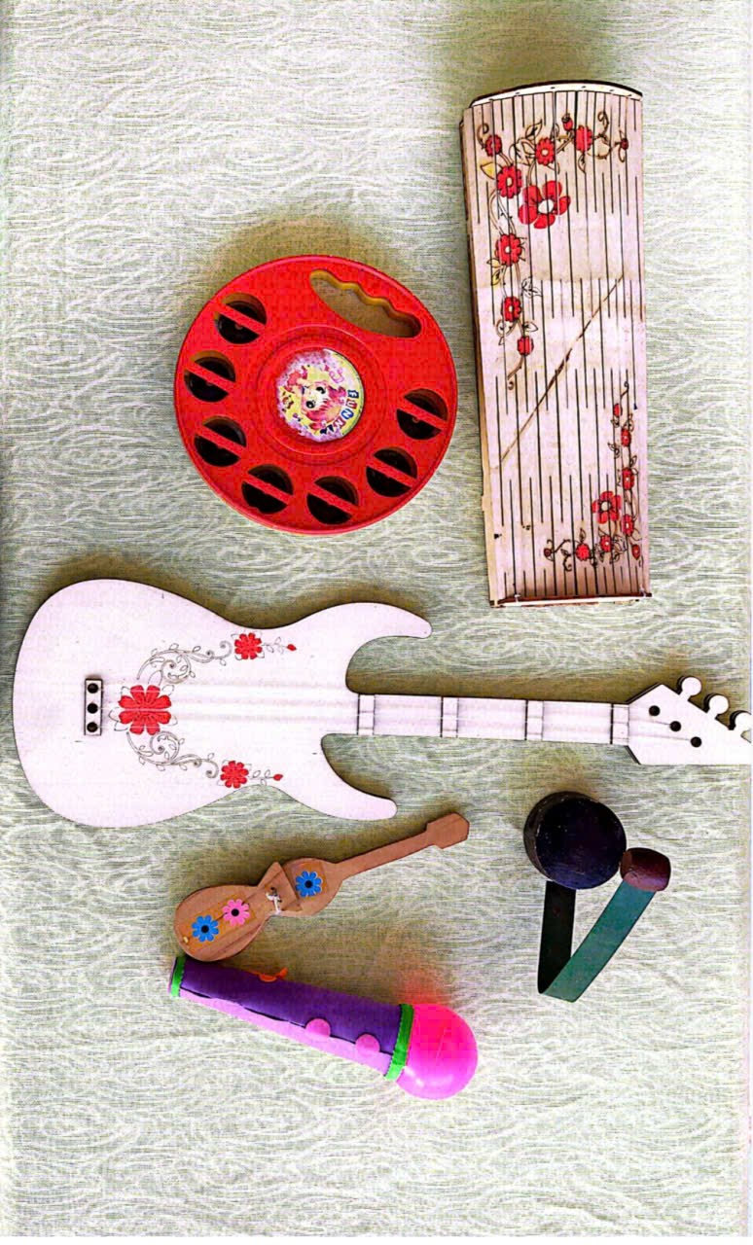
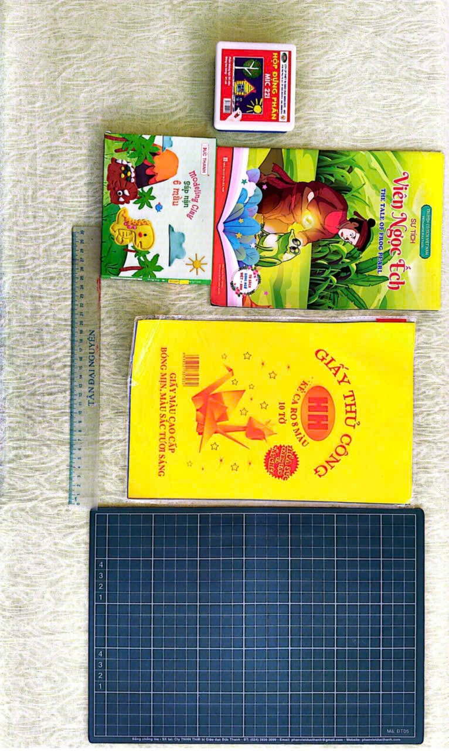
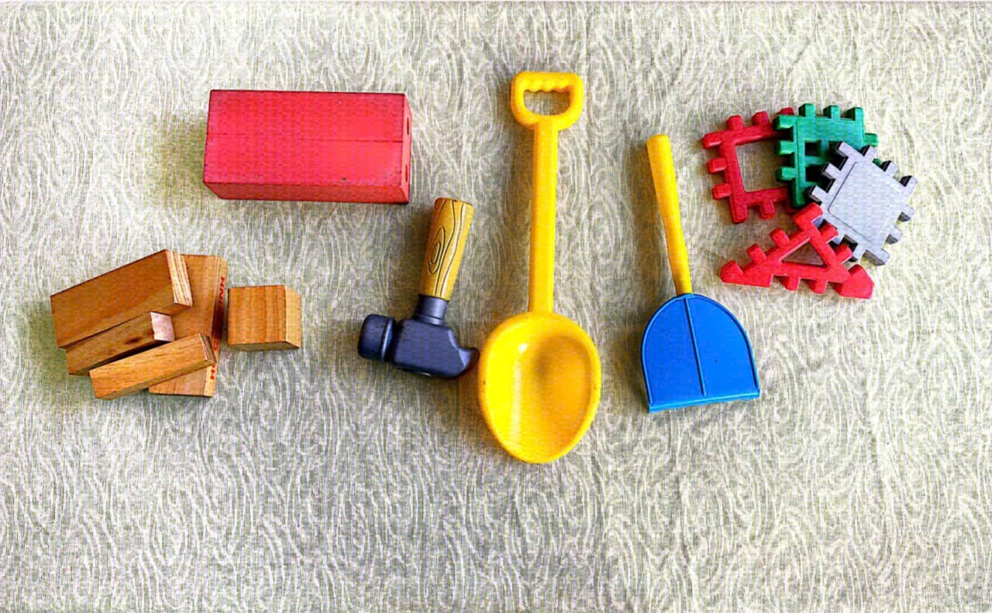
Đồ chơi góc âm nhạc, góc học tập, góc xây dựng

Slide 6
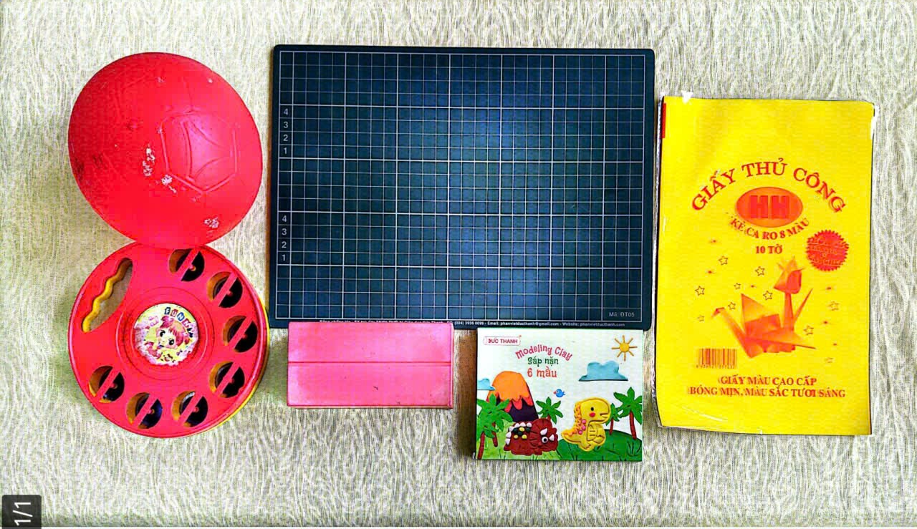
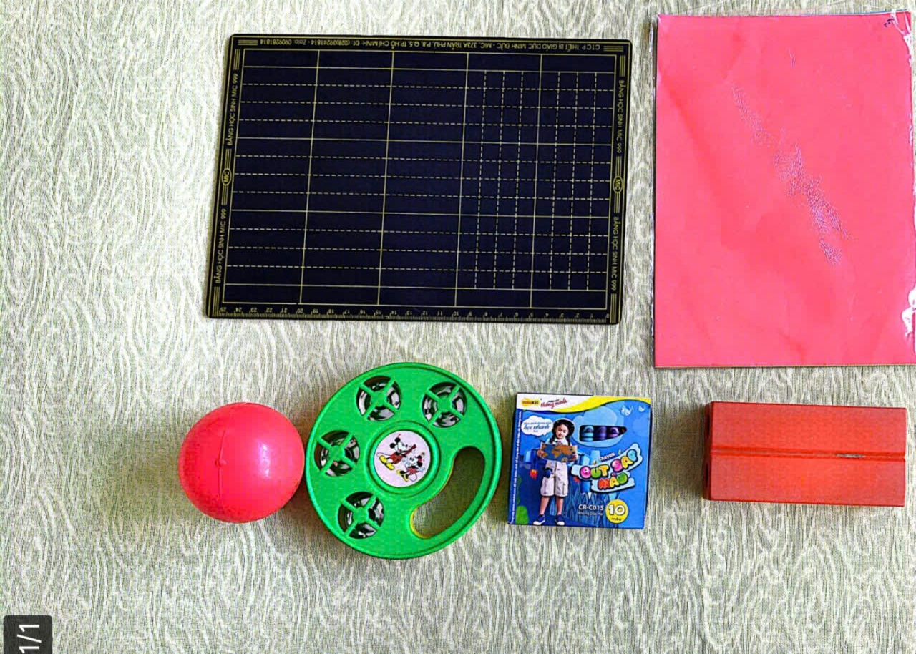
Đồ dung, đồ chơi có kích thước to nhỏ

Slide 8
Đồ chơi bằng gỗ

